Slide 1
КОМБІНАЦІЇ ГЕОМЕТРИЧНИХ ТІЛ.
https://www.youtube.com/watch?v=NgWpPTy2FbU

Slide 2
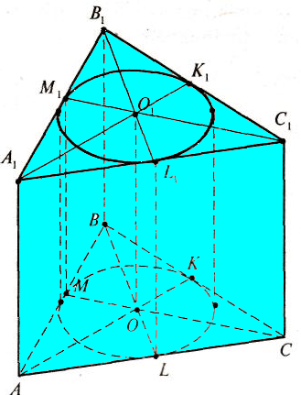
Многогранник і тіло обертання
I.Циліндр вписаний в призму.
Циліндром, вписаним в призму, називається циліндр основи якого – круги, вписані в основи призми, а бічна поверхня циліндра дотикається бічних граней призми.
Радіус циліндра – ОК,
Вісь циліндра співпадає з висотою призми - ОО1.

Slide 3
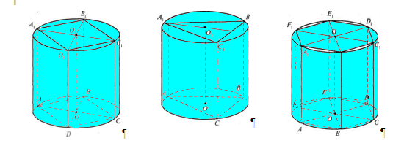
II. Циліндр описаний навколо призми
Циліндр називається описаним навколо призми, якщо його основи - круги , описані навколо основ призми, а твірні збігаються з ребрами призми.
Радіус циліндра – ОА.
Вісь циліндра співпадає з висотою призми - ОО1

Slide 4
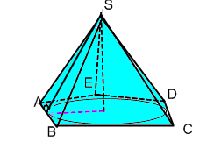
III. Конус вписаний в піраміду
Конусом, вписаним в піраміду, називається конус, основа якого - круг, вписаний у многокутник основи піраміди, вершина співпадає з вершиною піраміди, бічна поверхня конуса дотикається бічних граней піраміди.

Slide 5
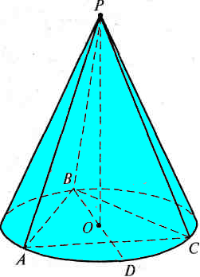
IV. Конус описаний навколо піраміди.
Конус називається описаним навколо піраміди , якщо його основа – круг, описаний навколо піраміди, вершина співпадає з вершиною піраміди, а твірні збігаються з ребрами піраміди.
Висоти конуса і піраміди збігаються на основі єдиності прямої, перпендикулярної до площини і проведеної через точку. Яка не лежить в даній площині.
Радіус вписаного в основу піраміди кола(круга) перпендикулярний стороні многокутника. Який лежить в основі піраміди, і є проекцією твірної конуса на площину основи.

Slide 6
V. Куля вписана в многогранник
Куля називається вписаною в многогранник, якщо всі грані многогранника дотикаються до кулі.
Центр кулі, вписаний у многогранник, рівновіддалений від усіх його граней. Він є точкою перетину півплощин, проведених через ребра двогранних кутів, утворених двома суміжними гранями, які поділяють цей кут навпіл.
Відстань від центра кулі до граней – радіус кулі.

Slide 7
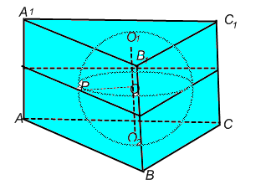
1. Куля вписана в призму.
Кулю можна вписати в пряму призму, якщо її основи є многокутниками, описаними навколо кола а висота призми дорівнює діаметру кулі і діаметру цього кола.
Центр кулі, вписаної в пряму призму, лежить на середині відрізка, який з'єднує центри кіл, вписаних в основи призми. Причому, радіус кулі дорівнює радіусу кола, вписаного в основу призми , а діаметр кулі дорівнює висоті призми.
О-центр кулі, ОР – радіус кулі, О 1О 2 – висота призми та діаметр кулі.
Якщо в многогранник можна вписати сферу, то об'єм многогранника дорівнює одній третій добутку площі повної поверхні многогранника на радіус вписаної сфери

Slide 8
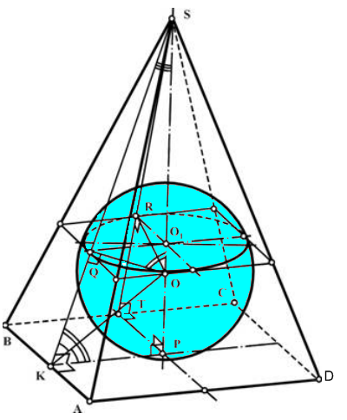
2. Куля вписана в піраміду.
Куля називається вписаною в піраміду, якщо всі грані піраміди дотикаються до кулі.
Якщо вершина піраміди проектується в центр кола, вписаного в основу, то центр вписаної кулі лежить на висоті піраміди, в точці перетину висоти з бісектрисою лінійного кута двогранного кута при основі.

Slide 9
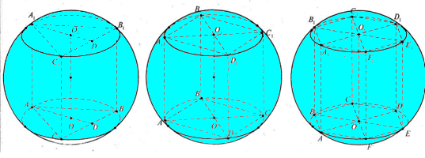
VI. Куля описана навколо многогранника
Куля називається описаною навколо многогранника, якщо всі вершини многогранника лежать на поверхні кулі.
Центр кулі описаної навколо многогранника, рівновіддалений від усіх його вершин, тобто є точкою перетину площин , проведених через середини ребер многогранника перпендикулярно до них. Відстань від центра кулі до вершин многогранника - його радіус.

Slide 10
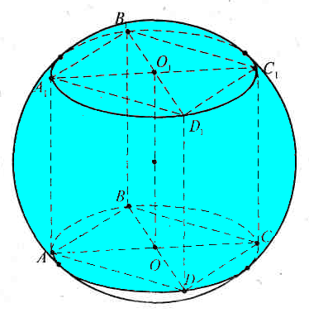
1. Куля описана навколо призми.
Кулю можна описати навколо призми, тільки якщо вона пряма.
Центр кулі, описаної навколо призми , лежить на середині висоти призми, яка з'єднує центри кіл, описаних навколо основ призми.

Slide 11
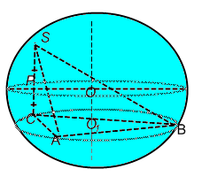
2. Куля описана навколо піраміди
Куля називається описаною навколо піраміди, якщо всі вершини піраміди лежать на поверхні кулі.
Центр кулі описаної навколо довільної піраміди , лежить на прямій , перпендикулярній площині основи, яка проходить через центр кола, описаного навколо основи, в точці перетину цієї прямої з площиною , яка перпендикулярна до бічного ребра і проходить через його середину.
O1 – центр кола описаного навколо основи, OO1 ┴(ABC),
P- середина SC, О- центр кулі.
Якщо вершина піраміди проектується в центр кола, описаного навколо основи, то центр описаної кулі лежить на прямій , яка містить висоту піраміди в точці перетину цієї прямої з серединним перпендикуляром до бічного ребра.

Slide 12
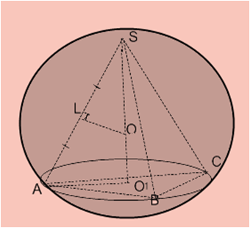
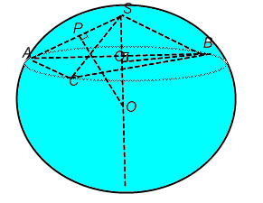
а)Центр кулі знаходиться в Б) центр кулі знаходиться поза піраміді(на висоті піраміди) пірамідою(на продовжені висоти )

Slide 13
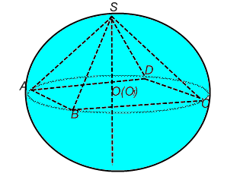
В) центр кулі знаходиться в площині основи піраміди
(співпадає з основою висоти піраміди)

Slide 14
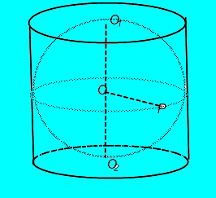
Тіло обертання і тіло обертання
VII . КУЛЯ ВПИСАНА В ЦИЛІНДР
Куля називається вписаною в циліндр (конус), якщо основи(основа) і всі твірні, які утворюють циліндр(конус), дотикається кулі.
Кулю можна вписати тільки в такий циліндр, висота якого дорівнює діаметру основи.
Куля дотикається основ циліндра в їх центрах і бічної поверхні циліндра по більшому колу кулі, паралельному основам циліндра.
Діаметр кулі дорівнює висоті циліндра.
ОР – радіус вписаної кулі , радіус циліндра

Slide 15
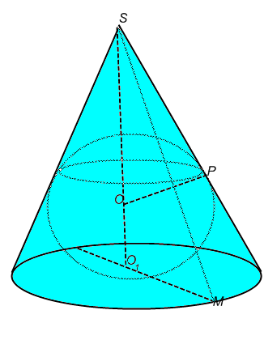
VIII. Куля вписана в конус
Кулю можна вписати в будь – який конус.
Куля дотикається основи конуса в його центрі і бічної поверхні конуса по колу, що лежить в площині, паралельній основі конуса
Центр вписаної кулі лежить на осі конуса і співпадає з центром кола, вписаного в трикутник, який є осьовим перерізом конуса.
ОР = ОО1 – радіус кулі, О1М – радіус конуса.

Slide 16
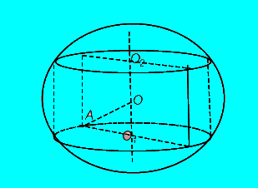
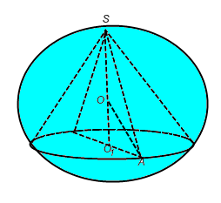
IX. Куля описана навколо циліндра та конуса
Куля називається описаною навколо циліндра, якщо основи циліндра є паралельними перерізами кулі. Кулю можна описати навколо будь – якого циліндра. Кола основ циліндра лежать на поверхні кулі . Центр описаної кулі лежить на середині висоти циліндра.
Куля називається описаною навколо конуса, якщо основа конуса є перерізом кулі, а вершина конуса лежить на поверхні кулі.
Кулю можна описати навколо будь – якого конуса. Коло основи конуса і вершина конуса лежать на поверхні кулі.
Центр описаної кулі лежить на осі конуса і співпадає з центром кола , описаного навколо трикутника, який є осьовим перерізом конуса.

Slide 17
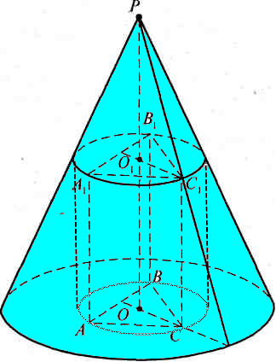
X. Циліндр вписаний в конус
.
Циліндр, вписаний у конус ,якщо нижня основа циліндра лежить на основі конуса, осі конуса та циліндра збігаються, верхня основа циліндра збігається з перерізом конуса площиною, паралельною основі, на відстані, яка дорівнює висоті циліндра, від основи.

Slide 18
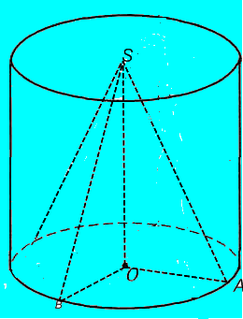
XI. Конус вписаний в циліндр
Конус є вписаним у циліндр, коли основа конуса збігається з нижньою основою циліндра, а вершина конуса — центр верхньої основи циліндра. Осі циліндра і конуса в цьому випадку збігаються

